Slide 1

Vom väterlichen Züchtigungsrecht zum Recht des Kindes auf gewaltfreie Erziehung Auf dem Weg zu einem kinderrechtsbasierten Kinderschutz
Prof. Dr. Jörg Maywald, Kongress Aufarbeitung
Kinderverschickungen, Bad Salzdetfurth,17.11.2023

Slide 2
Der lange Weg hin zum Recht des Kindes auf gewaltfreie Erziehung (Entwicklung des § 1631 Abs. 2 BGB) ______________________________________________
„Der Vater kann kraft des Erziehungsrechts angemessene Zuchtmittel gegen das Kind anwenden.“ (1. Januar 1900 bis 1. Juli 1958)
„Das Vormundschaftsgericht hat die Eltern auf Antrag bei der Erziehung des Kindes durch geeignete Maßregeln zu unterstützen.“ (1. Juli 1958 bis 1. Januar 1980)
„Entwürdigende Erziehungsmaßnahmen sind unzulässig.“ (1. Januar 1980 bis 1. Juli 1998)
„Entwürdigende Erziehungsmaßnahmen, insbesondere körperliche und seelische Misshandlungen, sind unzulässig.“ (1. Juli 1998 bis 8. November 2000)
„Kinder haben ein Recht auf gewaltfreie Erziehung. Körperliche Bestrafungen, seelische Verletzungen und andere entwürdigende Maßnahmen sind unzulässig.“ (8. November 2000 bis 1. Januar 2023)
„Das Kind hat ein Recht auf Pflege und Erziehung unter Ausschluss von Gewalt, körperlichen Bestrafungen, seelischen Verletzungen und anderen entwürdigenden Maßnahmen.“ (seit 1. Januar 2023)

Slide 3
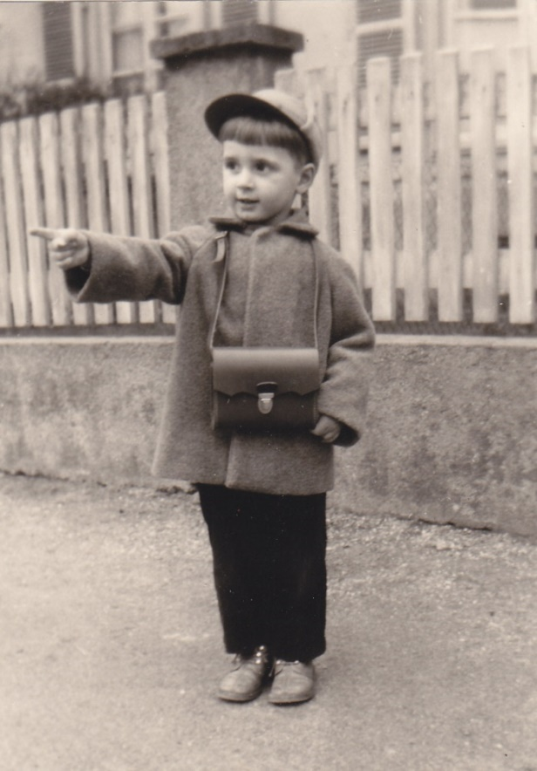
„Wir alle freuen uns schon auf den Tag, wo wir das erste Mal alle beisammen sind. Denn leider bekomme ich als Vater meinen Sohn nur sehr wenig im Krankenhaus zu sehen, da die Kinder sehr abgeschlossen gehalten werden und zur Stillzeit werden wir rausgeworfen. Insgesamt habe ich meinen Sohn nur einige Minuten gesehen, so dass ich nicht sagen kann, wie er sich bis jetzt entwickelt hat. (…) Zur Zeit fühle ich mich noch nicht ganz so als Vater, das liegt aber daran, dass ich meinen Sohn so wenig zu sehen bekam und ihn auch nicht mal berühren oder gar auf den Arm nehmen konnte. Bis jetzt durfte ich ihn im Krankenhaus nur durch die Scheibe oder von weitem sehen!“ Heinz Maywald am 29.5.1955 in Briefen an seine Eltern, acht bzw. 15 Tage nach der Geburt des Sohnes Jörg
Ein Blick zurück:
Ein Vater nach der Geburt seines Kindes ______________________________________________

Slide 4

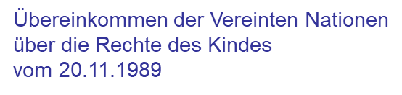
Vorrang des Kindeswohls
Artikel 3 Absatz 1
Schutzrechte
Artikel 2, 8, 9, 16, 17, 19, 20, 21, 22, 24, 30, 32, 33, 34, 35, 36, 37, 38, 40
Förderrechte
Artikel 6, 10, 17, 18, 23, 24, 26, 27, 28, 29, 30, 31, 39
Beteiligungsrechte
Artikel 12, 13, 14, 15, 17
Artikel 1
Geltung für Kinder
Begriffsbestimmung
Artikel 4
Verwirklichung der Kinderrechte
Artikel 42
Verpflichtung zur Bekanntmachung
Artikel 44
Berichtspflicht
an UN-Ausschuss

Slide 5
Kinderschutz: unterschiedliche Reichweiten ______________________________________________
Intervenierender Kinderschutz: Kindeswohlgefährdung (enges Verständnis)
Präventiver Kinderschutz: u.a. Frühe Hilfen (erweitertes Verständnis 1)
Institutioneller Kinderschutz: Kindeswohlbeeinträchtigung (erweitertes Verständnis 2)
Verwirklichung sämtlicher Kinderschutzrechte: u.a. Diskriminierungsschutz, Gewaltschutz, Medienschutz, Gesundheitsschutz, Schutz der Privatsphäre (weites Verständnis)
Kinderrechtsschutz: Umsetzung sämtlicher Kinderrechte Schutzrechte – Förderrechte – Beteiligungsrechte (sehr weites Verständnis)

Slide 6
Fehlverhalten durch Fachkräfte: Formen _______________________________________________
Beschämung und Entwürdigung
Anschreien
Ständiges Vergleichen mit Anderen
Bevorzugung von Lieblingskindern
Diskriminierung
Zwang zum Essen
Rigide Schlafenszeiten
Kontrolle des Toilettengangs
Zerren und Schubsen
Körperliche Bestrafung
Fixieren
Vernachlässigung der Aufsichtspflicht
Mangelnde gesundheitliche Fürsorge
Ungenügende Nähe-Distanz-Regulation
Ignorieren von Übergriffen unter Kinder
Sexuell übergriffiges Verhalten
Sexueller Missbrauch
(…)

Slide 7
Gewalt durch pädagogische Fachkräfte: Ursachen ______________________________________________
Individuelles Versagen vor dem Hintergrund belastender biografischer Erfahrungen
Ausbildungsdefizite und mangelnde professionelle Kenntnisse
Strukturelle Mängel wie z.B. schlechte räumliche und personelle Ausstattung
Mangelnde Unterstützung und Solidarität im Team oder durch die Leitung bzw. den Träger
Fehlendes oder wenig bekanntes Schutzkonzept in der Einrichtung
Situative Überforderung in einer Krisensituation

Slide 8
Gewalt durch pädagogische Fachkräfte: Folgen ______________________________________________
Körperliche und/oder seelische Verletzungen sowie Auffälligkeiten im Verhalten des Kindes
Verschlechterung des Gruppenklimas
Beschädigung des Vertrauensverhältnisses der Eltern des betroffenen Kindes zur Kita
Verunsicherung, Angst und Misstrauen in der Elternschaft
Verunsicherung und Angst im Team
Überforderung und Beschädigung der Autorität der Leitung
Imageschaden für die Einrichtung und den Träger

Slide 9
Schutzkonzepte in Einrichtungen: zentrale Elemente ______________________________________________
Verankerung des institutionellen Kinderschutzes im Konzept der Einrichtung
Risikoanalyse und Festlegung pädagogischer Standards in Schlüsselsituationen (Verhaltenskodex)
Thematisierung in Bewerbungsverfahren Erarbeitung einer Selbstverpflichtungserklärung
Einrichtung von Beschwerdeverfahren für Kinder, Eltern und pädagogische Fachkräfte
Präventionsangebote zum Schutz der Kinder vor Gewalt
Notfallplan zum Vorgehen bei Gewalt durch Fachkräfte (inkl. Vorgehen bei Falschbeschuldigungen)
Kooperation mit einer Fachberatungsstelle

